Slide 1
Matematika
SD Kelas 5

Slide 2
M1
BILANGAN

Slide 3
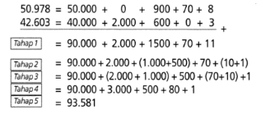
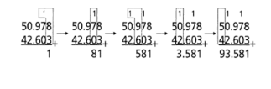
M1 Bilangan
BILANGAN
Operasi Penjumlahan
- Tipe bersusun panjang - Tipe bersusun pendek
Contoh : 50.978 + 42.603 = …. Contoh : 50.978 + 42.603 = ….
Penyelesaian : Penyelesaian :

Slide 4
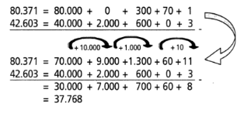

M1 Bilangan
BILANGAN
2. Operasi Pengurangan
- Tipe bersusun panjang - Tipe bersusun pendek
Contoh : 80.371 - 42.603= …. Contoh : 80.371 - 42.603=…
Penyelesaian : Penyelesaian :

Slide 5
M1 Bilangan
BILANGAN
3. Operasi Perkalian
Perkalian 1 angka dengan kelipatan 10
Bilangan kelipatan 10 antara lain 10, 20, 30, 40, 50, 60, 70, 80,…..
Contoh:
6 x 60 = 360 9 x 300 = 2700
Perkalian 1 angka dengan 2 angka
Contoh : 4 x 38 = 152
Perkalian 1 angka dengan 3 angka atau lebih
Contoh : 4 x 238 = 952
8 x 2.378 = 19.024

Slide 6


M1 Bilangan
BILANGAN
4. Operasi Pembagian
Contoh :

Slide 7
M1 Bilangan
BILANGAN
5. Operasi Campuran
Pada operasi campuran, bilangan yang berada di dalam tanda kurung pengerjaannya didahulukan. Jika pada operasi tersebut tidak terdapat tanda kurung, pengerjannya dilakukan mengikuti aturan berikut ini :
Perkalian dan pembagian dikerjakan lebih dahulu daripada penjumlahan dan pengurangan.
Urutan pengerjaan sesuai dengan urutan soal.
Contoh :
2 x 4 x (10 - 6) + (3 x 6) : 2 = ….
8 x 4 + 18 : 2 =
24 + 9 = 33

Slide 8
M2
SATUAN UKUR

Slide 9
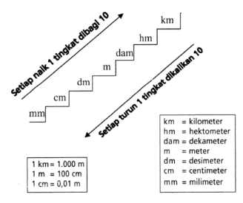
M2 Satuan Ukur
SATUAN UKUR
1. Satuan Panjang

Slide 10
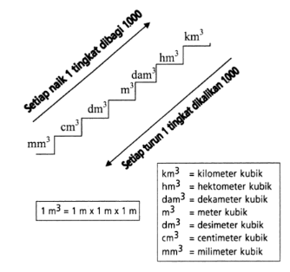
M2 Satuan Ukur
SATUAN UKUR
2. Satuan Volume

Slide 11
M2 Satuan Ukur
SATUAN UKUR
3. Satuan Waktu
1 jam = 60 menit
1 menit = 60 detik
1 jam = 60 x 60 detik = 3.600 detik
1 hari = 24 jam
1 minggu = 7 hari = (7 x 24) jam = 168 jam
1 bulan = 4 minggu = 30 hari (dipakai dalam perhitungan)
1 tahun = 12 bulan = 360 hari (dipakai dalam perhitungan)

Slide 12
M3
LUAS DAN KELILING BANGUN DATAR

Slide 13
M3
KELILING BANGUN DATAR
1. Persegi
L = s x s K = s + s + s + s = 4 x s
2. Persegi Panjang
L = p x l K = 2 x (p + l)
3. Segitiga (siku-siku, sama kaki, dan sama sisi)
L= ½ x a x t K = s + s + s atau K = a + b + c
4. Trapesium
L = ½ x (jumlah sisi sejajar x tinggi) K = a + b + c + d

Slide 14
M3
KELILING BANGUN DATAR
5. Jajaran Genjang
L = a x t K = (2 x alas) + (2 x sisi miring)
6. Belah Ketupat
L = ½ x d1 x d2 K = s + s + s + s = 4 x s
7. Layang - Layang
L= ½ x d1 x d2 K = 2 x ( x + y )
8. Lingkaran
L =phi x phi K = phi x d

Slide 15
M4
SIMETRI LIPAT

Slide 16
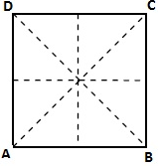
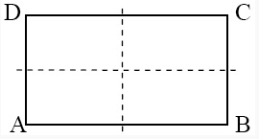
M4
SIMETRI LIPAT
Simetri lipat pada persegi atau bujur sangkar
Persegi atau bujur sangkar mempunyai 4 simetri lipat :
b. Simetri lipat pada persegi panjang
Persegi panjang mempunyai 2 simetri lipat :

Slide 17
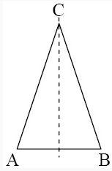
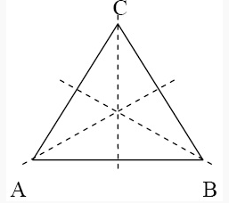
M4
SIMETRI LIPAT
c. Simetri lipat pada segitiga sama kaki
Segitiga sama kaki mempunyai 1 simetri lipat, A bertemu
dengan B dimana C sebagai sumbu simetri.
d. Simetri lipat pada segitiga sama sisi
Segitiga sama sisi mempunyai 3 simetri lipat

Slide 18
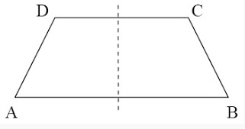
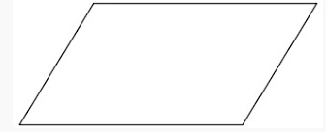
M4
SIMETRI LIPAT
e. Simetri lipat pada trapesium
f. Simetri lipat pada jajaran genjang
Simetri lipat pada jajaran genjang adalah 0.

Slide 19
M5
KELIPATAN DAN FAKTOR

Slide 20
M5
KELIPATAN SUATU BILANGAN
Kelipatan suatu bilangan dapat diartikan sebagai “hasil kali bilangan tersebut dengan bilangan asli” yang dimaksud dengan bilangan asli adalah 1, 2 , 3, 4, 5, 6, dan seterusnya.
Contoh :
Bilangan – bilangan kelipatan 2 adalah 2, 4, 6, 8, 10,12, …
Bilangan – bilangan kelipatan 4 adalah 4, 8, 12, ….
Bilangan – bilangan kelipatan 8 adalah 8, 16, ….

Slide 21
M5
FAKTOR SUATU BILANGAN
Faktor suatu bilangan adalah suatu bilangan yang membagi bilangan lain menghasilkan bilangan asli.
Contoh :
Faktor bilangan dari 28 adalah ….
Cara = 28 : 1 = 28 ; 28 : 2 = 14 ; 28 : 4 = 6 ; 28 : 6 = 4
Bilangan hasil : 4,6,14,28
Bilangan pembagi : 1,2,4,6
Jadi, faktor bilangan dari 28 adalah 1, 2, 4, 6, 14, dan 28.

Slide 22
M6
MENGENAL BANGUN RUANG

Slide 23
M6
PENGENALAN BANGUN RUANG
Kubus
Sifat – sifat kubus antara lain :
Memiliki 4 buah diagonal ruang dan 12 buah diagonal bidang
Memiliki 6 bidang sisi yang berbentuk bujur sangkar
Memiliki 8 titik sudut dan semua sudut tersebut siku-siku
Memiliki 12 buah rusuk yang sama panjang
Jaring – jaring kubus berupa 6 persegi yang saling kongruen.

Slide 24
M6
PENGENALAN BANGUN RUANG
2. Balok
Sifat – sifat balokantara lain :
Memiliki 4 buah diagonal ruang dan 12 buah diagonal bidang
Memiliki 8 buah titik sudut dan seluruhnya siku – siku
Memiliki 12 buah rusuk dan 6 pasang rusuk tersebut berhadapan sama panjang
Jaring Jaring Bangun Ruang Balok berupa 6 buah Persegi Panjang
Memiliki 6 Buah Bidang sisi yg terbentuk Persegi Panjang dan 3 pasang sisi yang saling Kongruen

Slide 25
M6
PENGENALAN BANGUN RUANG
3. Tabung
Sifat – sifat tabung antara lain :
Memiliki Alas dan Tutup yang berbentuk Lingkaran
Jarak diantara lingkaran tutup dan lingkaran alas disebut juga dengan tinggi tabung
Jaring Jaring Tabung berupa 1 buah persegi panjang dan 2 buah lingkaran
4. Kerucut
Sifat – sifat kerucut antara lain :
Mempunyai 1 Buah Titik Sudut
Mempunyai 1 Buah Rusuk Sudut
Mempunyai 2 Buah Sisi yang terbagi antara 1 sisi merupakan alas yg dibentuk oleh lingkaran dan 1 buah sisinya lagi merupakan sisi kerucut (Sisi Lengkung).

Slide 26
M6
PENGENALAN BANGUN RUANG
5. Bola
Sifat – sifat bola antara lain :
Mempunyai 1 buah sisi
Mempunyai 1 buah titik pusat
Tidak mempunyai titik sudut
Mempunyai jari jari yg tak terhingga dan semuanya itu sama panjang
6. Prima
Sifat – sifat prisma antara lain :
Memiliki 6 buah titik sudut
Memiliki 9 buah rusuk
Jaring – Jaring Bangun Ruang Prisma berupa 2 segitiga dan 3 buah persegi panjang
Mempunyai 5 buah bidang sisi yang terbagi menjadi 2 buah sisi berbentuk segitiga serta 3 sisi yg berbentuk segi empat

Slide 27
M6
PENGENALAN BANGUN RUANG
7. Limas
Sifat – sifat limas antara lain :
Memiliki 5 titik sudut
Memiliki 6 rusuk
Memiliki Alas yang berbentuk segitiga
Memiliki 4 bidang sisi yg seluruh-nya terbentuk segitiga yang terbagi antara 1 buah alas dan 3 buah sisi tegak

